Slide 1

创新工程实践营项目汇报
湖湘文化国际传播效果分析系统
Analysis System for the International Dissemination of Huxiang Culture
陆雨昕 刘孟煊 郑佳 蒋宇晨 刁磊

Slide 2

目录
CONTENTS
背景介绍
产品设计
产品设计应用的原则
产品实现

Slide 3
PART 01
背景介绍
Product Design

Slide 4
背景介绍
principles of product design
近年来，随着中国综合国力的提升和国际话语权的增强，文化自信和文化“走出去”战略成为国家发展的重要议题之一。习近平总书记在中央政治局第三十次集体学习时强调：“要更好推动中华文化走出去，以文载道、以文传声、以文化人，向世界阐释推介更多具有中国特色、体现中国精神、蕴藏中国智慧的优秀文化。”
如何借助现代化的传播手段和技术手段，更好地展示湖湘文化的魅力、提升其国际影响力，成为当前学界和业界亟待解决的问题。党的二十大报告明确指出，要“全面提升国际传播效能，深化文明交流互鉴”，推动具有地域特色的中华文化更好地走向世界。为此，加强湖湘文化的国际传播能力建设，特别是运用现代数据分析和技术手段，系统地评估其传播效果及策略，具有重要的现实意义。
本系统聚焦于湖湘文化这一中华文化的重要组成部分，探讨其在国际传播中的现状与效果。

Slide 5
PART 02
产品设计
Product Design

Slide 6

产品设计
Product Design
1.1 产品使命、口号和策略
1.1.1 使命
加强湖湘文化的国际传播能力建设，让世界走进湖湘。
1.1.2 使命口号
“湘韵传承，触手可及”。
1.1.3 目标用户
文化研究者：关注文化传播的效果，帮助其在文化传播领域的研究提供数据支撑。
文化爱好者：关注文化本身，帮助其领略湖湘文化的魅力。
文化传播者：推动湖湘文化的跨国传播，增加全球受众的参与度。
1.1.4 如何获得用户
学术合作：通过与国内外高校和文化研究机构合作，提供便利的文化传播数据获取。
社媒推广：通过短视频和社交媒体展示用户与湖湘文化的互动体验，吸引兴趣相投的受众参与。
地域定制广告精准投放：根据系统生成的地域受众画像，针对不同区域的投放个性化广告推广内容

Slide 7
产品设计
Product Design
1.1.5 团队优势
拥有扎实的专业知识和技术能力
具备丰富的项目经验，熟悉项目管理流程和风险控制
具有良好的沟通技巧，能够在团队中有效地表达和传达信息，减少误解和沟通成本
擅长团队协作与分工，善于根据每位成员的优势分配任务，提高团队的整体效率
1.1.6 如何做到差异化
湖湘文化特定领域聚焦
全球用户情感细腻度分析
时空传播路径与情感演化趋势展示
关键节点识别与受众画像构建
历史人物和传统美食的虚拟对话体验
自动化内容生成与个性化广告投放

Slide 8
产品设计
Product Design
1.2 产品定义
湖湘文化国际传播效果分析系统是一款基于大数据分析、自然语言处理与情感计算的综合性平台，旨在为湖湘文化在全球范围内的传播效果提供全面、精准的评估和量化分析。系统聚焦红色文化、饮食文化、民俗文化、名胜古迹及非遗技艺五大主题，利用多源数据采集、时空动态追踪、情感细腻度分析等技术，从多维度动态监测文化传播路径、情感演化与受众反馈，精准识别关键传播节点及情感反应模式。系统通过数据可视化和传播策略生成，为学者和文化传播者提供科学的传播优化建议，助力湖湘文化走向国际，提升其全球影响力和接受度。
1.2.1 解决的问题
对湖湘文化的分析缺少数据支撑
缺乏有效的湖湘文化传播渠道
无法有效量化湖湘文化传播结果
年轻一代对湖湘文化了解不足
国际用户对湖湘文化缺乏认识
文化遗产和非遗技艺传承困难

Slide 9
产品设计
Product Design
1.2.2 对客户的价值
作为一名“文化研究者”，我想要“获取湖湘文化传播相关数据，直观了解湖湘文化传播现状”，以便于我“根据所得数据，完成我的进一步研究，为湖湘文化的传播提出更精准的分析”。
作为一名“文化爱好者”，我想要“了解湖湘各种文化”，以便于我“满足自身兴趣，制定我的旅行、学习计划”。
作为一名“文化传播者”，我想要“了解湖湘文化传播现状，获取湖湘文化的传播策略推荐”，以便于我“精准传播湖湘文化，为湖湘文化传播事业添砖加瓦”。
1.2.3 解决方案
Web网页应用

Slide 10
PART 03
产品设计的原则
principles of product design

Slide 11
产品设计的原则
principles of product design
1. 用户体验为中心
系统通过动态展示情感分析地图、红色文化历史事件、虚拟导览、沉浸式体验、个性化的食谱推荐等功能，始终关注用户的互动需求和体验。通过多种交互方式（如智能问答、情感分析地图、360度全景展示等），系统确保用户能够直观、深入地了解湖文化的不同和用户参与度。
2. 功能性与全面性
每个模块，如红色文化传播分析、湖湘饮食文化、民俗文化互动平台、名胜古迹宣传效果、非遗记忆传承价值等，都具备完整的功能集，包括数据驱动的情感分析、情境生成、互动地图、个性化推荐等，确保不同文化维度的全方位的信息和体验。
3. 互动性与沉浸感
系统结合了虚拟现实技术和互动地图等工具，用户能够身临其境地体验湖湘文化中的红色文化、民俗活动、非遗技艺等。通过角色扮演、360度全景展示等，用户不仅可以观看，还能亲身参与、互动和感受，而不仅仅是被动接受信息。

Slide 12
产品设计的原则
principles of product design
4. 个性化与定制化
通过浏览收藏记录分析和用户行为数据，系统可以提供个性化的推荐，如湖湘美食推荐、烹饪视频、民俗活动推荐等。用户根据自己的兴趣和需求选择内容，系统还可以定制文化传播视频，确保内容的个性化和精准性。
5. 创新与技术驱动
系统集成了情感分析、大模型生成技术、历史解读、语义生成等多种创新技术，推动了湖湘文化传播方式的创新。例如，用户可以与革命人物对话，生成革命诗歌或书信，借助AI与大数据深入了解历史事件和文化背景。
6. 文化真实性与教育性
系统在传播湖湘文化时，特别注重文化内容的真实性和教育性。通过历史事件、人物对话、非遗技艺展示等模块，系统确保每一项文化展示都紧密围绕湖湘文化的历史背景和文化特色，并为用户提供真实、准确的文化信息。

Slide 13
产品设计的原则
稻壳儿大学
principles of product design
7. 多平台支持与全球视野
系统支持多语言版本，并通过全球视角分析湖湘文化在不同国家的传播情况。无论是国际用户还是国内用户，都能够在自己的语言环境下了解湖湘文化的精髓。特别是跨语言的情感分析和文化传播内容定制，帮助全球用户理解湖湘文化的国际意义。
8. 数据驱动与智能化
系统通过社交媒体分析、用户评论和行为数据，提供实时的情感分析、舆情反馈和传播趋势。这些数据驱动的功能可以帮助文化传播者和学者更好地理解文化传播的效果与挑战，进一步优化传播策略。
9. 持续优化与可扩展性
系统设计考虑到未来的内容扩展和功能升级。例如，用户可以通过系统生成个性化的湖湘文化视频，未来可以增加更多定制选项或与其他平台的跨界合作，增加更多的文化元素（如新增的历史人物、文化节庆等）。

Slide 14
PART 04
产品实现
Product Implementation

Slide 15
产品实现——本次开发完成“名胜古迹宣传效果分析”核心功能
Product Implementation
实用性
01
加强湖湘文化的国际传播能力建设，特别是运用现代数据分析和技术手段，系统地评估其传播效果及策略，具有重要的现实意义。
适用性
理想型
Web 客户端提供直观的用户界面，适用于文化研究者和传播者的需求。
02
05
设计趣味性功能，增强用户的参与感和对文化的兴趣。
可寻性
无障碍性
多维度的内容分类和可视化呈现使数据检索变得直观。
03
产品实现
06
界面简洁，功能模块直观设计，适配不同设备。提供用户帮助文档和提示信息，降低使用门槛。
Product Impletation
可靠性
有价值性
04
07
基于大模型和多语言情感分析技术，确保数据处理的高精度。实现数据清洗与标准化，减少噪声和冗余，提高数据质量。数据采集规范。
填补湖湘文化国际传播效果分析领域的空白，为文化传播学者提供新的研究工具。支持数据驱动的文化传播策略优化，提升湖湘文化的全球影响力。

Slide 16
产品实现
Product Implementation
-产品所用编程语言及IDE、平台、框架等
程序设计语言 | Python | 3.12
开发框架 | Vue | 5.0.8
IDE | Visual Studio Code | 1.95.1
框架 | Django | 5.1.3
原型设计工具 | Axure RP | 11

Slide 17
产品实现
Product Implementation
代码仓库链接:https://github.com/Deeraniy/HX_cultural_transmission_sys.git
及代码提交历史截图
陆雨昕
刘孟煊
郑佳
蒋宇晨
刁磊

Slide 18
产品实现
Product Implementation
安装、设计、开发中遇到的主要问题及解决方法汇总
问题类别 | 问题名称 | 发生原因 | 解决办法
前端(Vue) | 跨域问题 (CORS) | 前端与后端在不同域名或端口时，浏览器会阻止跨域请求。 | 1. 在 Django 后端配置 CORS，使用 django-cors-headers包。
 |  |  | 2. 配置前端发送请求时的 headers，确保带上正确的凭证。
前端(Vue) | 路由跳转不生效 | Vue 路由配置错误，或前端在 SPA 模式下没有正确处理浏览器的历史记录。 | 1. 检查 Vue Router 配置是否正确，确保 history模式开启。
 |  |  | 2. 配置 base路径，确保后端服务器能正确渲染页面。
前端(Vue) | 数据绑定与后端数据不一致 | 后端接口返回的数据结构与前端预期不同，导致绑定数据时出错。 | 1. 确保前后端约定统一的数据格式。
 |  |  | 2. 使用接口调试工具，如 Postman，确保 API 返回数据结构符合前端需求。
前端(Vue) | 页面渲染性能问题 | Vue 渲染时数据量过大或组件树复杂，导致页面卡顿或渲染缓慢。 | 1. 使用虚拟滚动（例如：vue-virtual-scroller）。
 |  |  | 2. 采用懒加载技术加载组件。
 |  |  | 3. 优化组件结构，避免不必要的 re-render。

Slide 19
产品实现
Product Implementation
后端(Django) | 数据库连接池问题 | 数据库连接数量限制或长时间未关闭的连接，导致性能瓶颈。 | 1. 配置数据库连接池，优化数据库连接数。 2. 使用 Django 的 ORM 对象进行连接管理，避免泄漏。
后端(Django) | 后端接口返回错误/异常 | 后端业务逻辑出错，或输入参数未做充分验证，导致接口出错。 | 1. 添加请求数据验证逻辑。 2. 使用 Django 的 try-except语句捕获异常并返回友好的错误信息。
后端(Django) | API 性能问题 | API 请求响应时间过长，影响前端体验。 | 1. 使用数据库索引优化查询性能。 2. 考虑使用缓存机制（如 Redis）。 3. 优化后端逻辑，减少不必要的计算。
前后端共同问题 | 接口文档不一致 | 前后端接口文档未及时更新，导致前端和后端之间对接口理解不一致。 | 1. 使用工具生成 API 文档（如 Swagger）。 2. 确保前后端接口文档保持同步，定期检查和更新文档。
前后端共同问题 | 数据格式不匹配 | 前端与后端数据格式约定不清晰，导致前后端数据传递错误。 | 1. 前后端提前明确 API 返回格式和请求参数格式。 2. 使用 JSON Schema 或 TypeScript 对接口数据结构进行类型检查。
前后端共同问题 | 接口调试困难 | 后端接口尚未开发完毕，前端就开始开发，导致调试困难。 | 1. 后端开发提前提供 mock 数据接口供前端调试。 2. 使用工具（如 Postman 或 Swagger）进行接口模拟调试。
前后端共同问题 | 版本管理问题 | 前后端代码版本不一致，导致项目无法正常运行。 | 1. 使用 Git 管理代码，确保前后端开发人员同步更新版本。 2. 通过 git tag管理版本，保证版本兼容性。

Slide 20
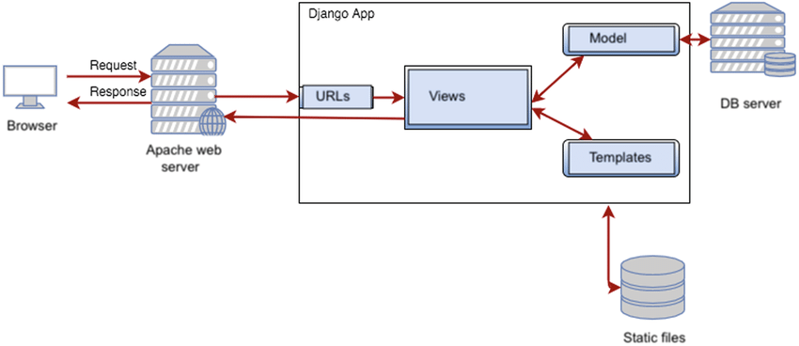
产品实现
软件概要设计
Product Implementation
系统架构图

Slide 21
产品实现
软件概要设计
Product Implementation
机器学习算法：
Distilbert-base-multilingual-cased-sentiments-student（基于 DistilBERT 的多语言情感分析学生模型）
选择原因：
1.提升效率：将单标签分类任务从逐类别推理转化为并行分类，大幅提升推理速度。
2.多语言支持：基于多语言情感数据集训练，可适应多种语言环境。
3.应用场景广泛：特别适用于零样本场景，无需大量标注数据即可快速部署高效分类模型。

Slide 22
产品实现
软件概要设计
Product Implementation
机器学习算法：
Distilbert-base-multilingual-cased-sentiments-student
（基于 DistilBERT 的多语言情感分析学生模型）
DistilBERT：是一种通过知识蒸馏技术训练的精简版 BERT 模型。
减少模型尺寸：比 BERT-base 小40%。
提高推理速度：推理速度比 BERT-base 快60%。
性能保持：在多项下游任务中保持了约97%的性能。

Slide 23
产品实现
软件概要设计
Product Implementation
机器学习算法：
Distilbert-base-multilingual-cased-sentiments-student
（基于 DistilBERT 的多语言情感分析学生模型）
具体方法：
1.使用大型 NLI 模型（roberta-large-mnli）作为教师模型，对未标注数据生成类别的概率分布（软标签）。
2.软标签作为学生模型的训练目标。
3.使用较小的模型（distilbert-base-multilingual-cased）作为学生模型。
4.将教师模型生成的软标签用于训练学生模型，训练目标是通过KL散度最小化，鼓励学生模型的预测分布尽可能接近教师模型。
5.在测试集上评估学生模型的性能，主要衡量其与教师模型预测结果的一致性。

Slide 24
产品实现
软件概要设计
Product Implementation
开源大模型本地微调与部署：
模型：通义千问Qwen2.5-7B-Instruct（ Qwen 大型语言模型的最新系列）
性能：
预训练：18T tokens
类型：因果语言模型
架构：基于 Transformers，使用 RoPE（旋转位置编码）、SwiGLU、RMSNorm 和带 QKV 偏置的注意力机制
参数数量：7.61B
非嵌入参数数量：6.53B
层数：28 层
注意力头数量（GQA）：Q 方向为 28，KV 方向为 4
上下文长度：最大 131,072 tokens，生成长度为 8,192 tokens

Slide 25
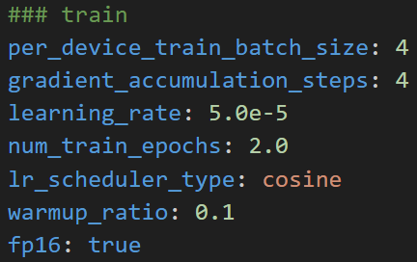
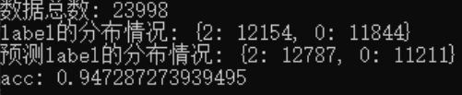
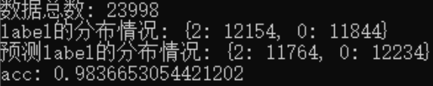
产品实现
软件概要设计
Product Implementation
开源大模型本地微调与部署：
模型：通义千问Qwen2.5-7B-Instruct（ Qwen 大型语言模型的最新系列）
微调训练：
微调方法：LoRA（低秩适应微调）
数据集：weibo_senti_100k数据集10 万多条微博评论
微调前：94.7%正确率
微调后：98.3%正确率

Slide 26
产品实现
软件概要设计
Product Implementation
大模型调用：
智谱AI GLM4（无监督文本数据主题建模模型）
性能：
上下文：128K
最大输出：4K
参数：千亿到万亿
训练量：10万亿字节
具体使用：
1.获取后端评论数据。
2.按照时间总结评论，大模型进行数据分析。
3.按照指定的prompt在微调之后给出智能文本总结。

Slide 27
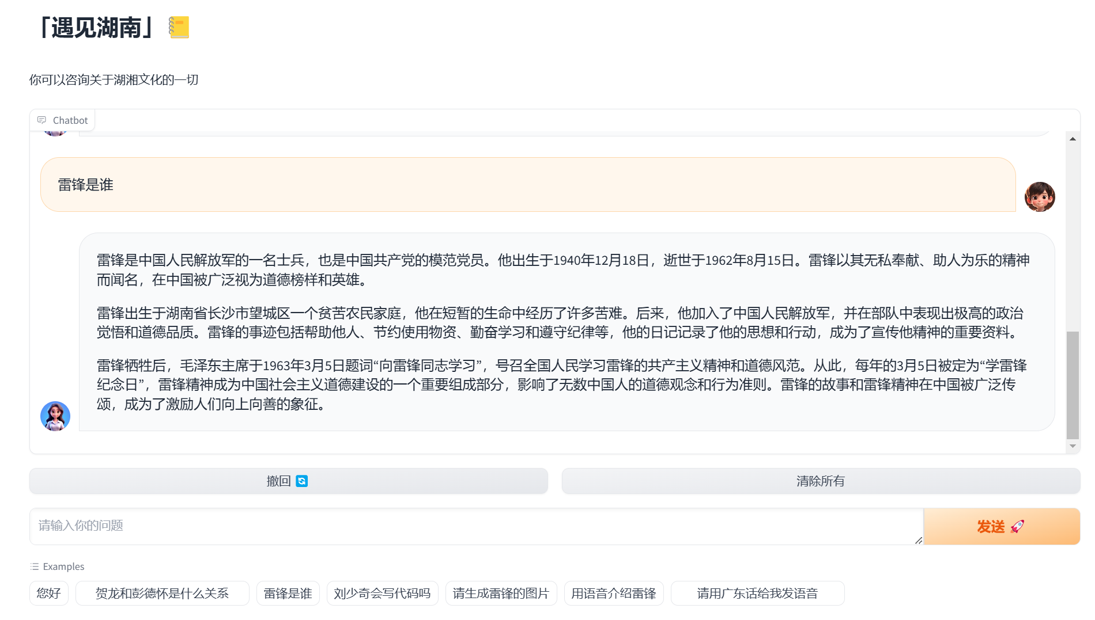
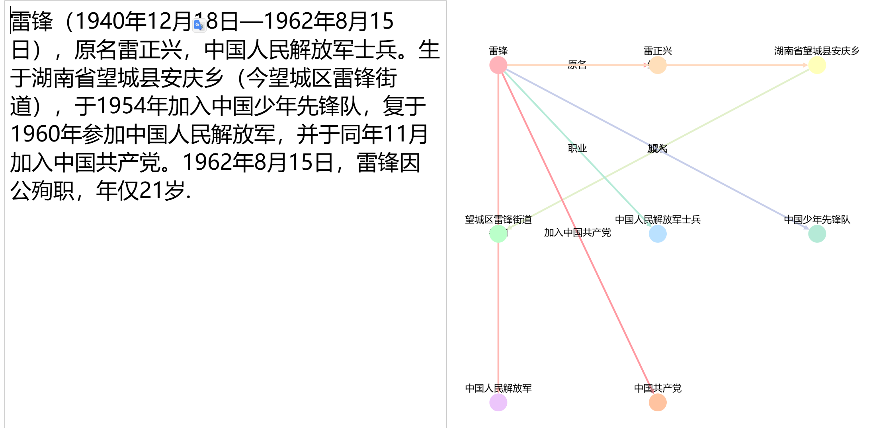
产品实现
软件概要设计
Product Implementation
GraphRAG：
将图数据库的结构与基于检索的生成方法相结合,通过融合大模型与知识图谱，实现两者的优势互补。利用图数据库的结构化信息，提升生成模型在自然语言理解和生成任务中的精准性，同时推动大模型在知识图谱构建和应用中的创新发展。

Slide 28
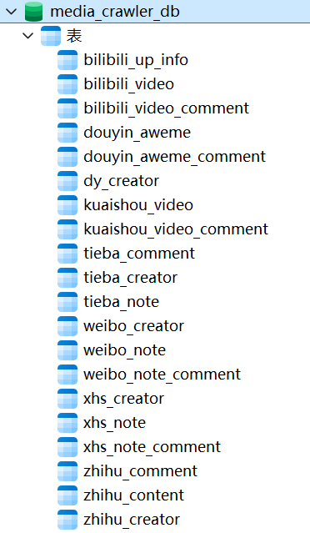
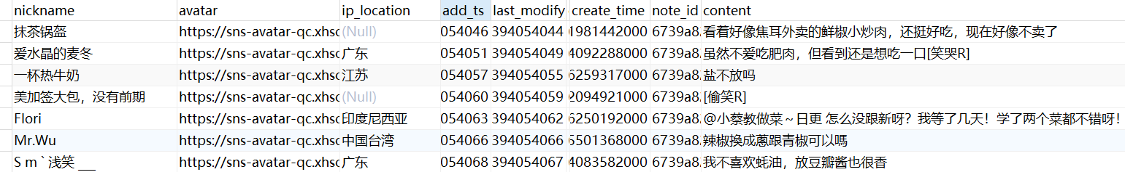
产品实现
软件概要设计
Product Implementation
数据来源
从绝大多数主流社交媒体获取帖子、评论，
包括抖音、快手、小红书、知乎、贴吧、哔哩哔哩。

Slide 29
产品实现
软件概要设计
Product Implementation
数据来源
从绝大多数主流社交媒体获取帖子、评论，
包括抖音、快手、小红书、知乎、贴吧、哔哩哔哩。

Slide 30
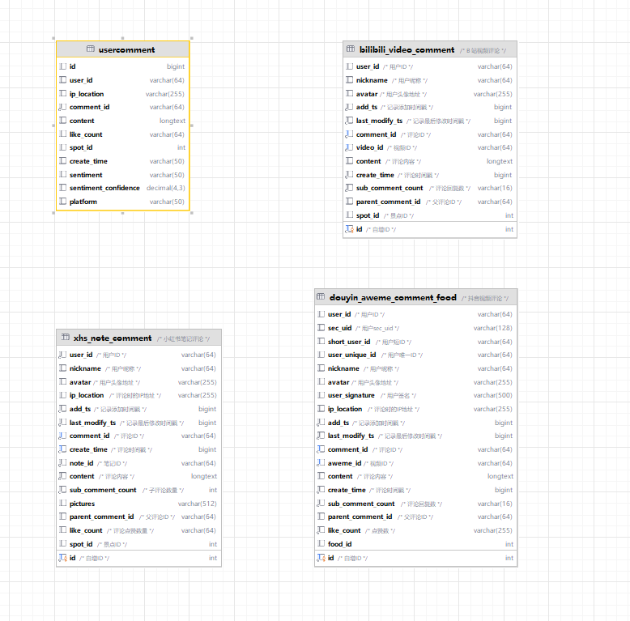
产品实现
软件概要设计
Product Implementation
数据库设计
包含了各大平台（如B站、抖音、小红书等）的评论数据表。各平台评论表的结构类似，包括以下字段：
• 用户信息：user_id, nickname, avatar, ip_location
• 评论内容：comment_id, content, create_time, like_count
• 父子评论关系：parent_comment_id
• 情感分析：sentiment, sentiment_confidence
• 平台信息：用于区分不同平台的评论来源字段。

Slide 31
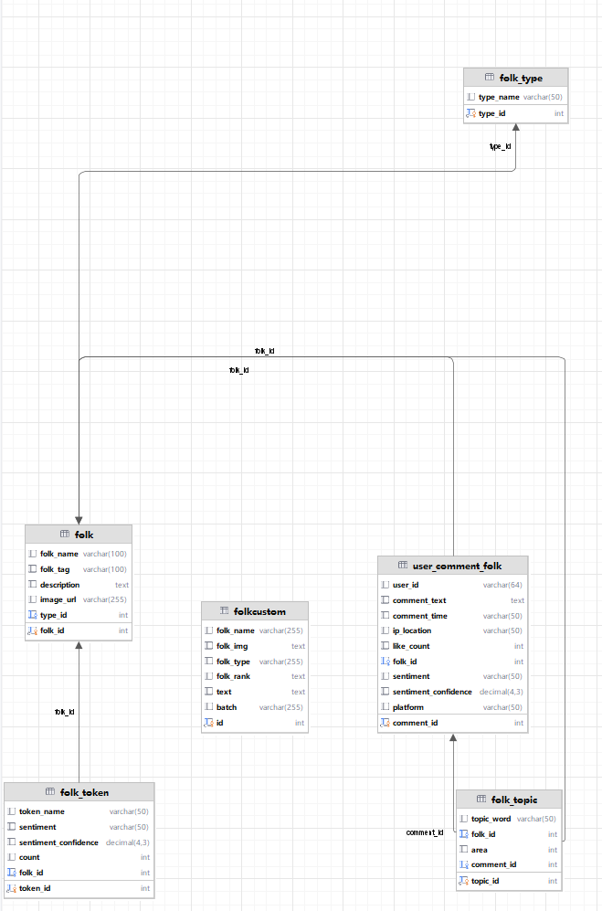
产品实现
软件概要设计
Product Implementation
数据库设计
该类图展示了与“风俗文化”相关的表，包括：
• folk 表：保存风俗文化项目，字段如 folk_name、description、image_url 等。
• folk_type 表：定义风俗类型，如 type_name。
• folk_token 表：存储风俗相关的情感分析关键词与情绪数据。
• user_comment_folk 表：存储用户对风俗文化的评论，与 folk_id 关联。
• folk_topic 表：存储与风俗相关的主题词与评论信息。

Slide 32
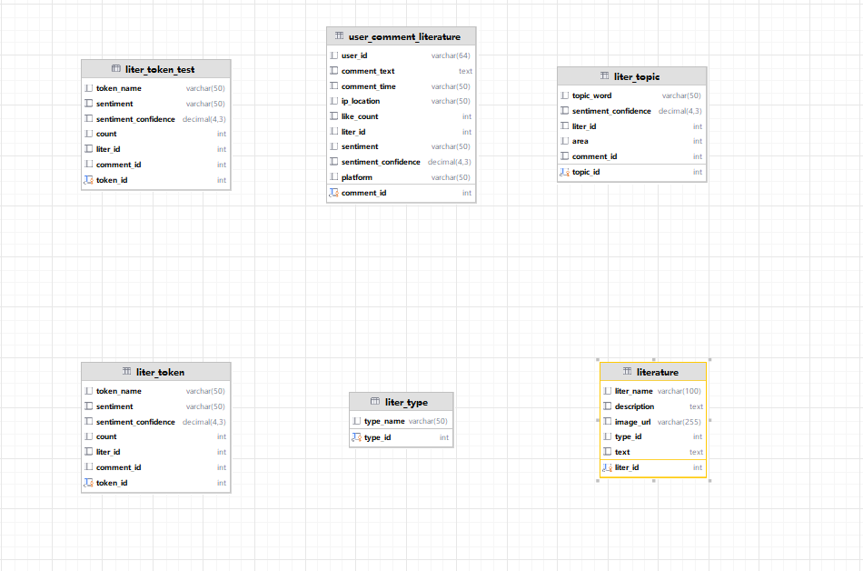
产品实现
软件概要设计
Product Implementation
数据库设计
与文学相关的数据库结构如下：
• literature 表：记录文学作品基本信息，如 liter_name、description、image_url 等。
• liter_type 表：定义文学类型，如 type_name。
• liter_token 表：文学作品相关的情感词汇。
• user_comment_literature 表：保存用户评论，与文学作品 liter_id 关联。
• liter_topic 表：与评论相关的主题词表。

Slide 33
产品实现
软件概要设计
Product Implementation
数据库设计
与文学相关的数据库结构如下：
• literature 表：记录文学作品基本信息，如 liter_name、description、image_url 等。
• liter_type 表：定义文学类型，如 type_name。
• liter_token 表：文学作品相关的情感词汇。
• user_comment_literature 表：保存用户评论，与文学作品 liter_id 关联。
• liter_topic 表：与评论相关的主题词表。

Slide 34
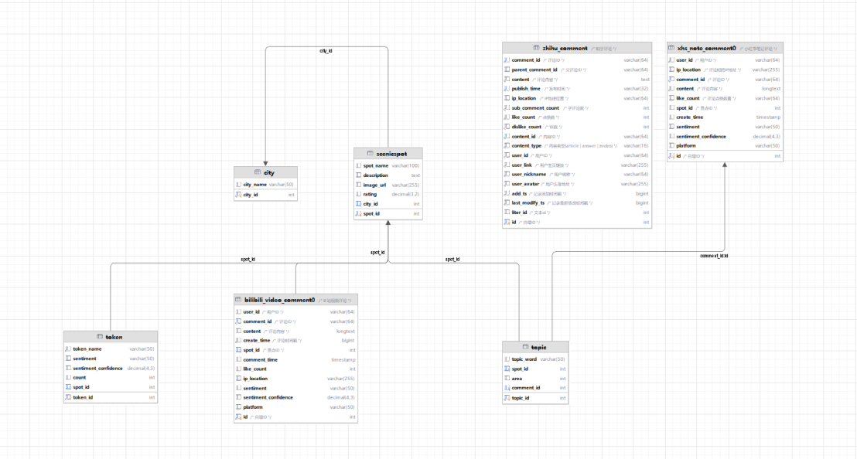
产品实现
软件概要设计
Product Implementation
数据库设计
• city 表：保存城市信息，如 city_name。
• sceniespot 表：景点信息，如 spot_name、description、image_url、rating 等。
• bilibili_video_comment、zhihu_comment、xhs_note_comment 等：不同平台的评论表，统一通过 comment_id 关联主题和景点。
通过主题topic 表，可以进行跨平台评论分析，确保评论内容与情感情绪词 token 进行统一管理。

Slide 35
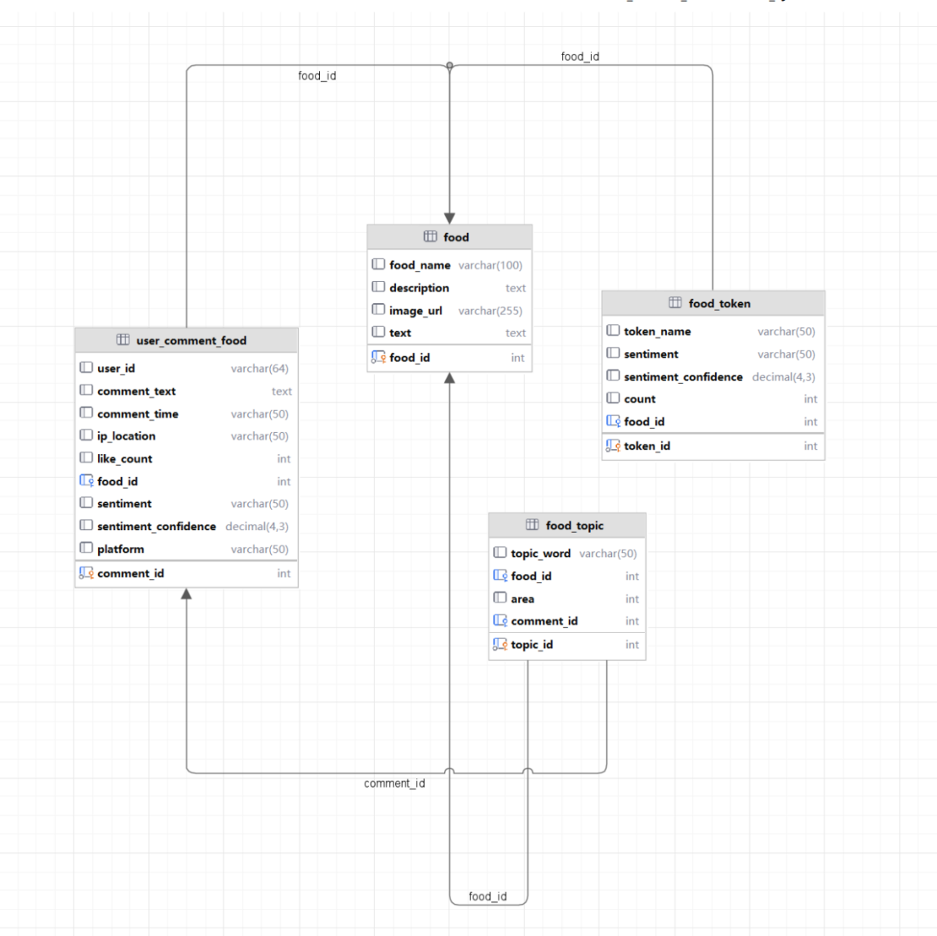
产品实现
软件概要设计
Product Implementation
数据库设计
美食相关的数据库结构：
• food 表：存储美食的基本信息，如 food_name, description, image_url 等。
• food_influence 表：保存美食的受欢迎度数据，如参与度 participation、讨论度 discussion。
• food_token 表：存储美食相关情感词与情绪分数。
• user_comment_food 表：保存用户对美食的评论，关联 food_id。
• food_topic 表：与评论相关的主题词表。

Slide 36
接口名称 | 接口功能 | 输入变量或对象 | 输出对象 | 备注
ZhipuAI | 调用智谱AI接口 | prompt | response | 需向智谱AI调用API Key
City | 获取城市信息接口 | 无 | 获取城市信息列表 | 无
Cloud | 调用词云接口 | 景区名称 | 词云图 | 无
Comment_tokenizer | 调用评论分词接口 | 景区名称 | 评论分词分析结果 | 无
Comment | 调用评论分析接口 | 景区名称 | 评论详细信息接口 | 获取评论内容统计、评论ip统计、评论按月按年汇总
Ida | 调用主题分析接口 | 景区名称 | 评论主题分析结果 | 无
preview | 调用预测接口 | 时间序列、预测步数 | 预测序列 | 无
sentiments | 调用情感分析接口 | 评论 | 情感分析结果 | 无
spot | 调用景点信息接口 | 景点名称 | 景点详细 | 无
产品实现
接口设计：重要的业务功能（可与用户故事对应）和工具类设计
软件概要设计
Product Implementation

Slide 37
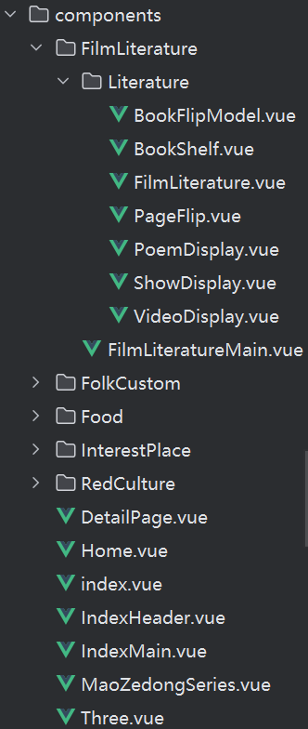
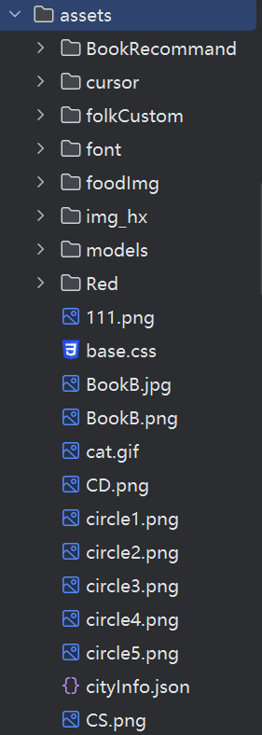
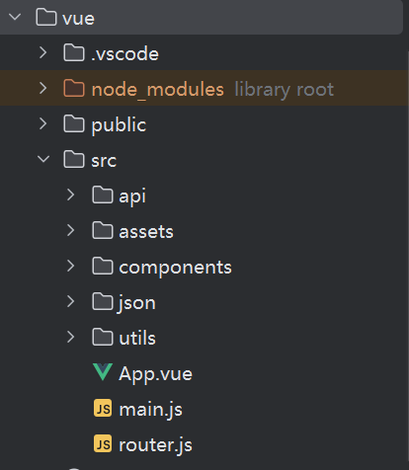
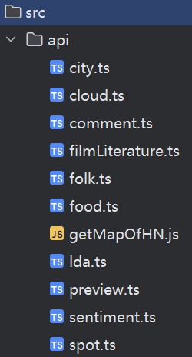
产品实现
软件概要设计
Product Implementation
前端采用vue.js

Slide 38
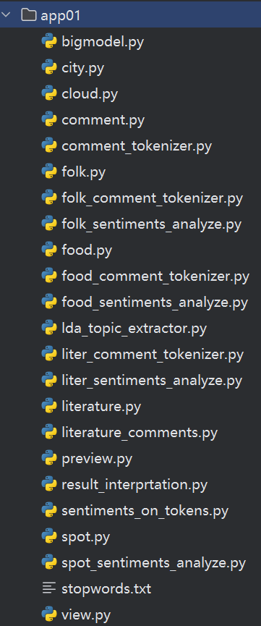
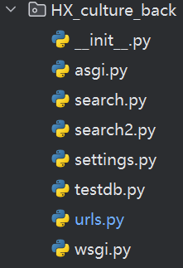
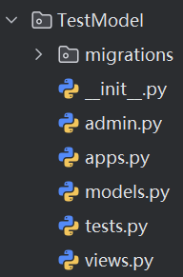
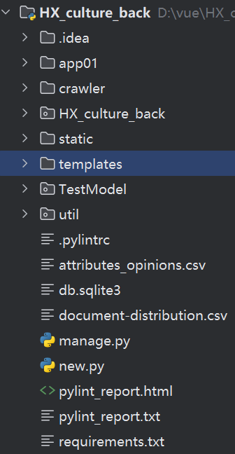
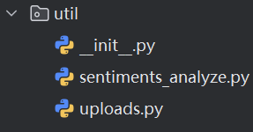
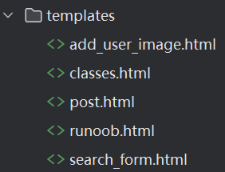
后端采用Django
产品实现
软件概要设计
Product Implementation

Slide 39
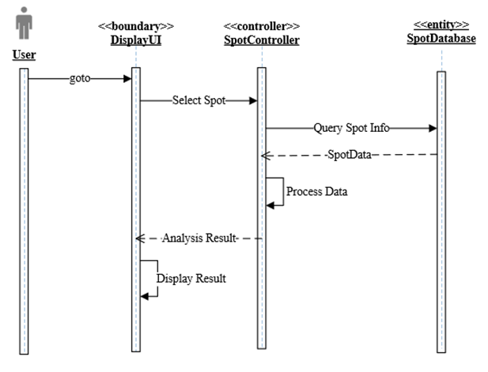
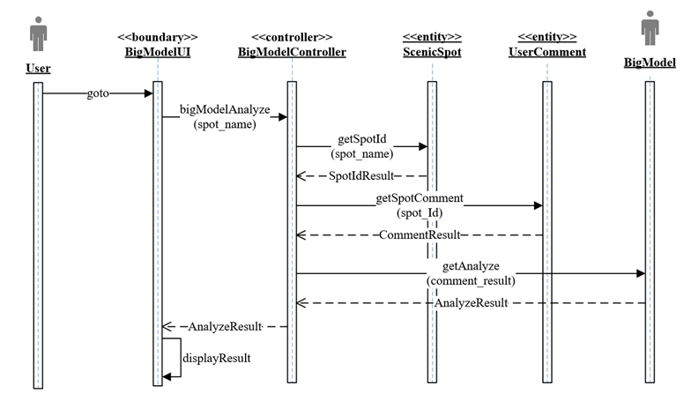
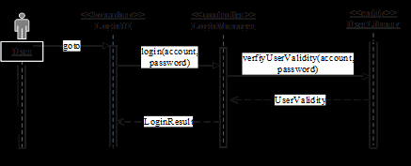
用例设计分析

Slide 40
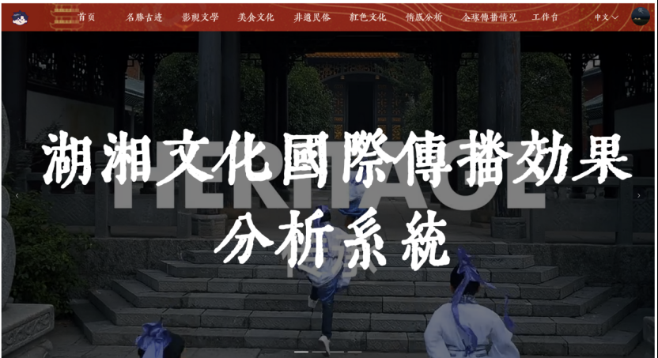
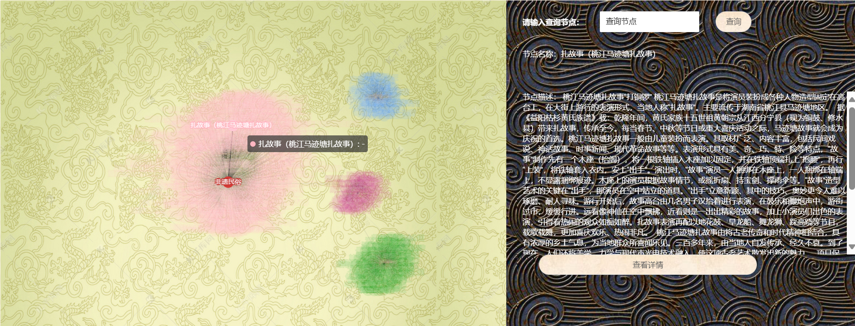
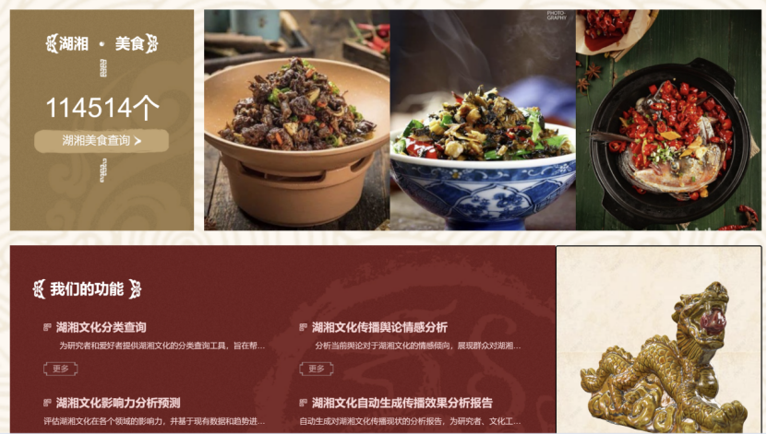
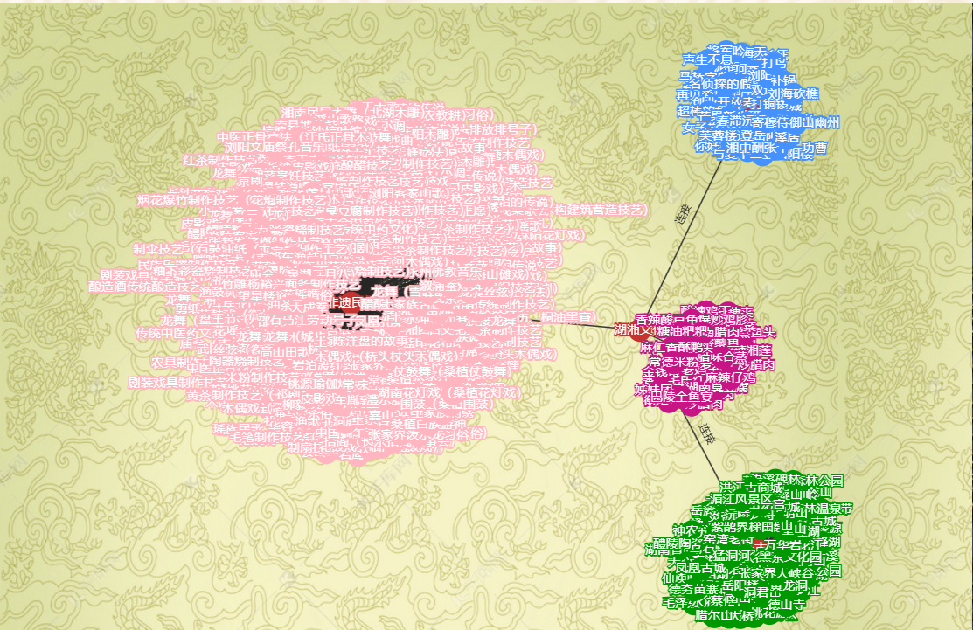
产品实现
用户界面设计
Product Implementation

Slide 41
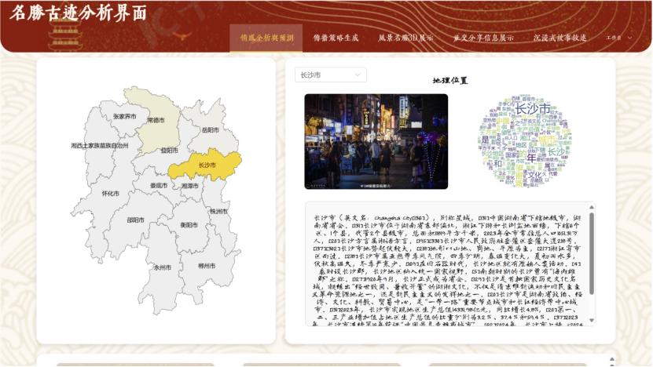
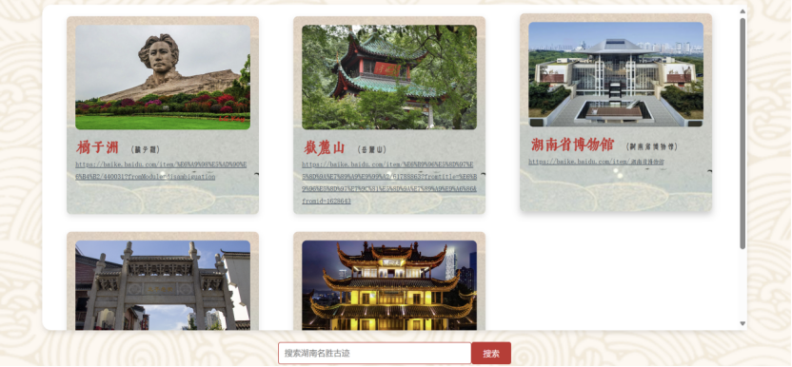
产品实现
用户界面设计
Product Implementation

Slide 42
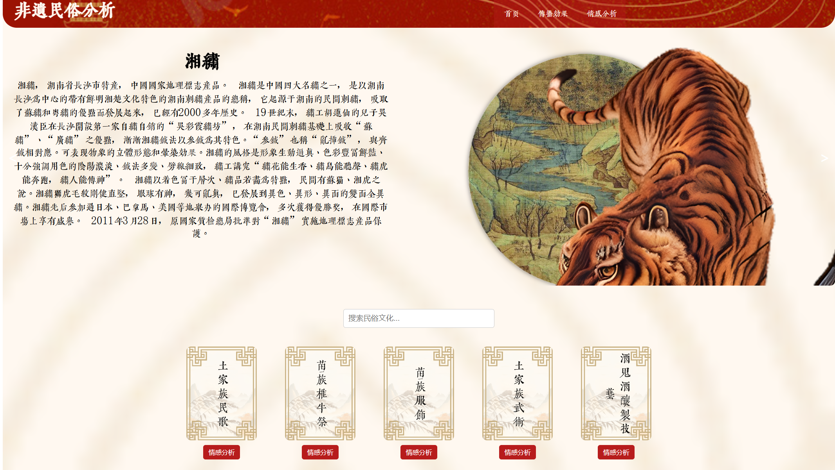
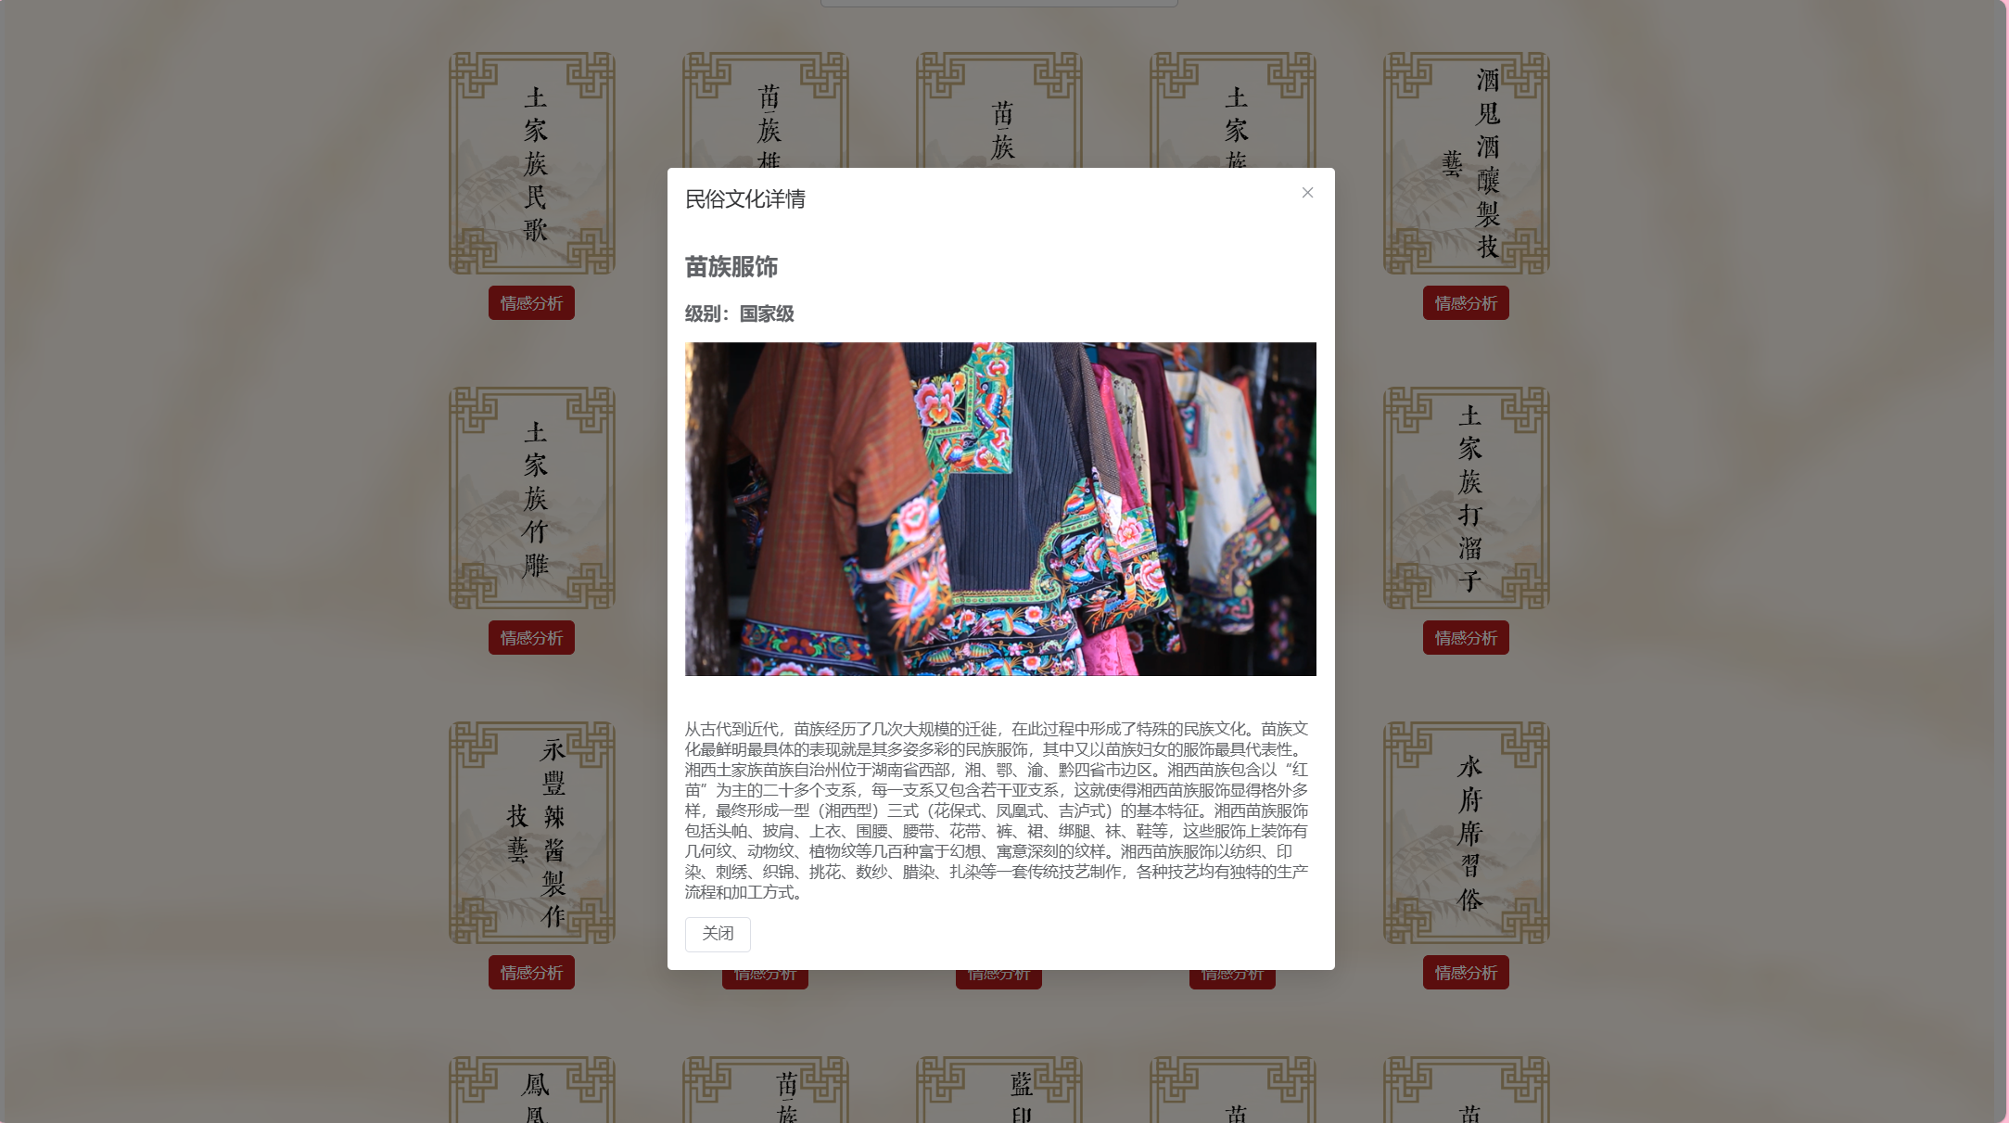

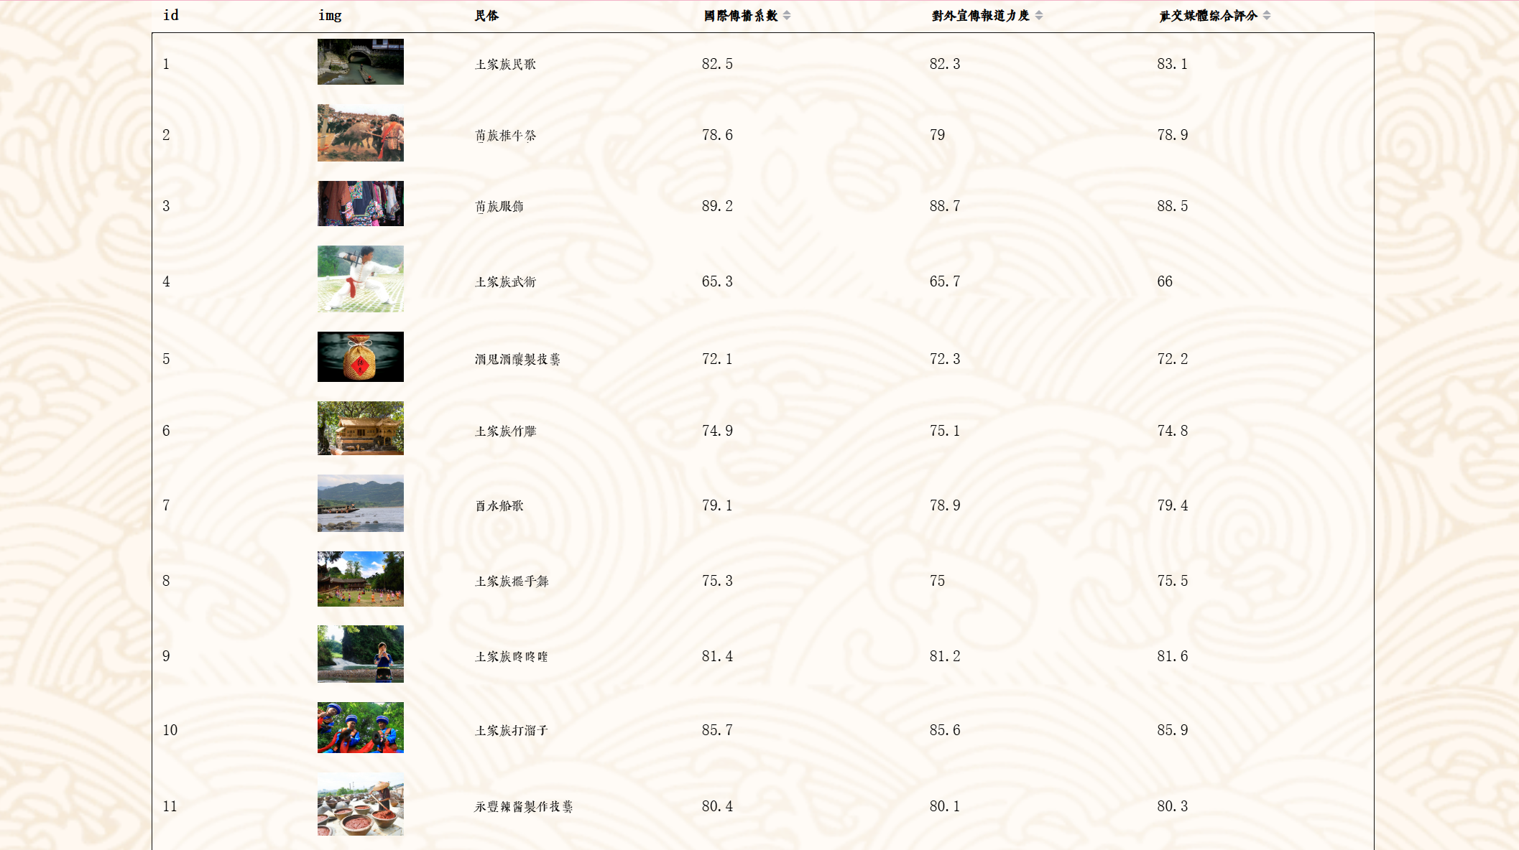
产品实现
用户界面设计
Product Implementation

Slide 43
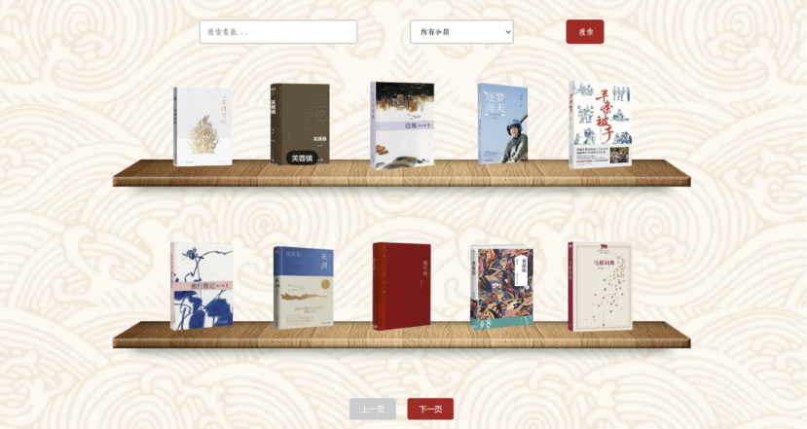
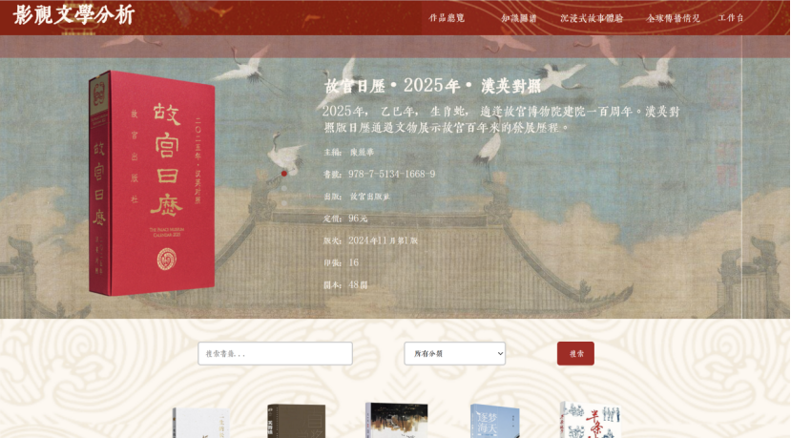
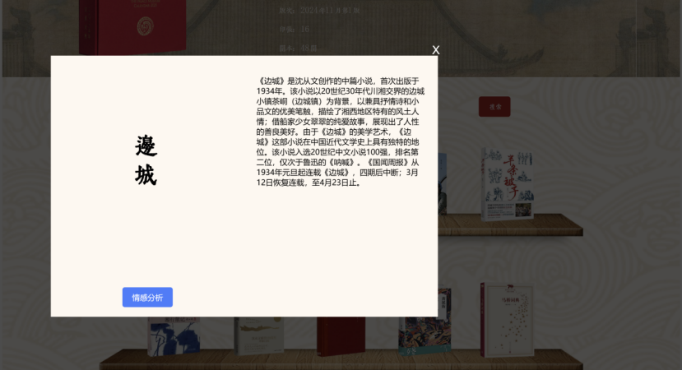
产品实现
用户界面设计
Product Implementation

Slide 44
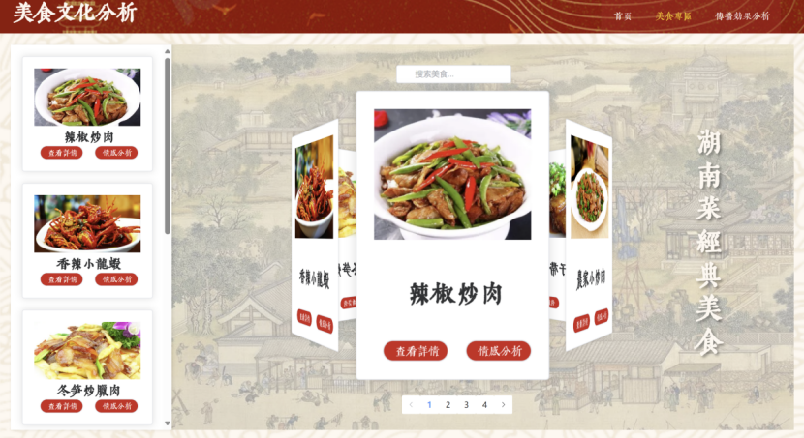
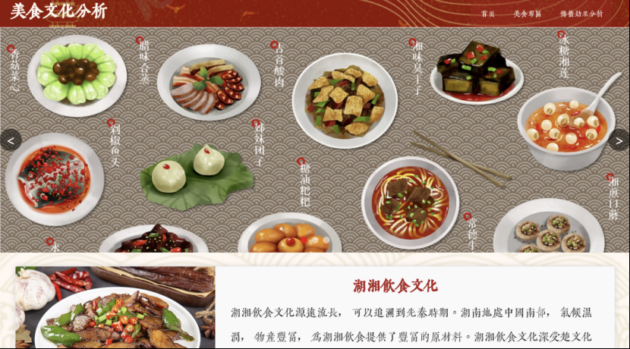
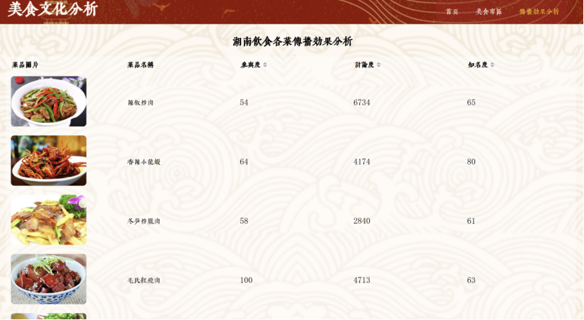
产品实现
用户界面设计
Product Implementation

Slide 45
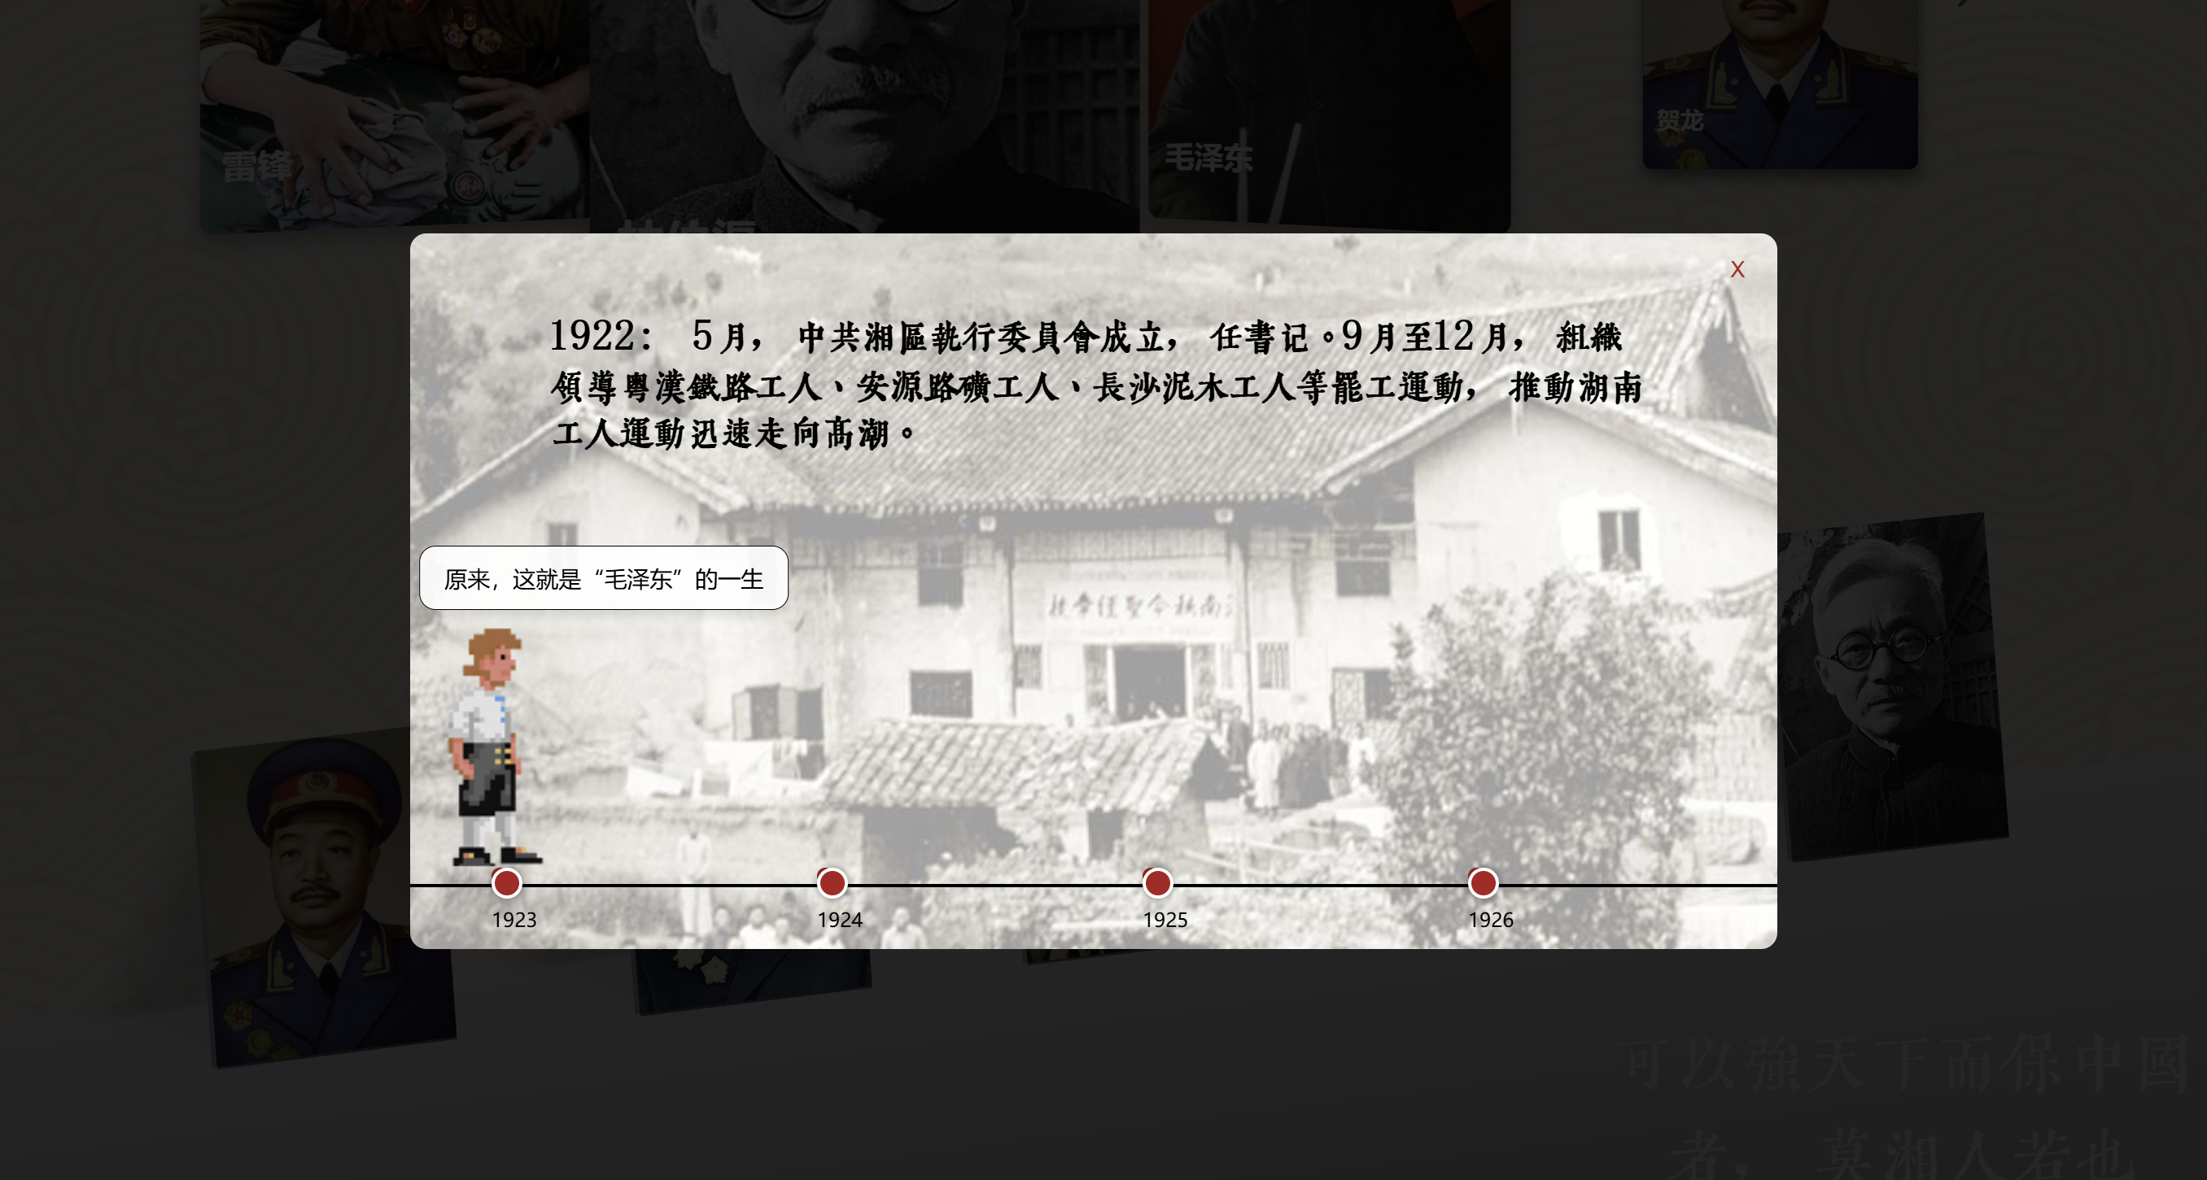
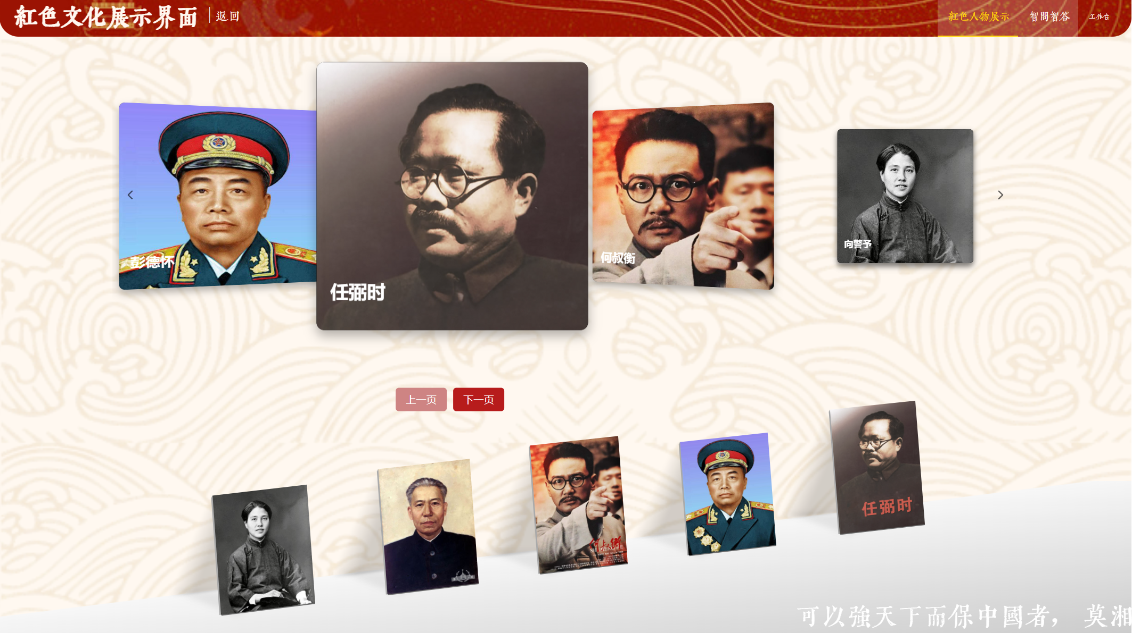
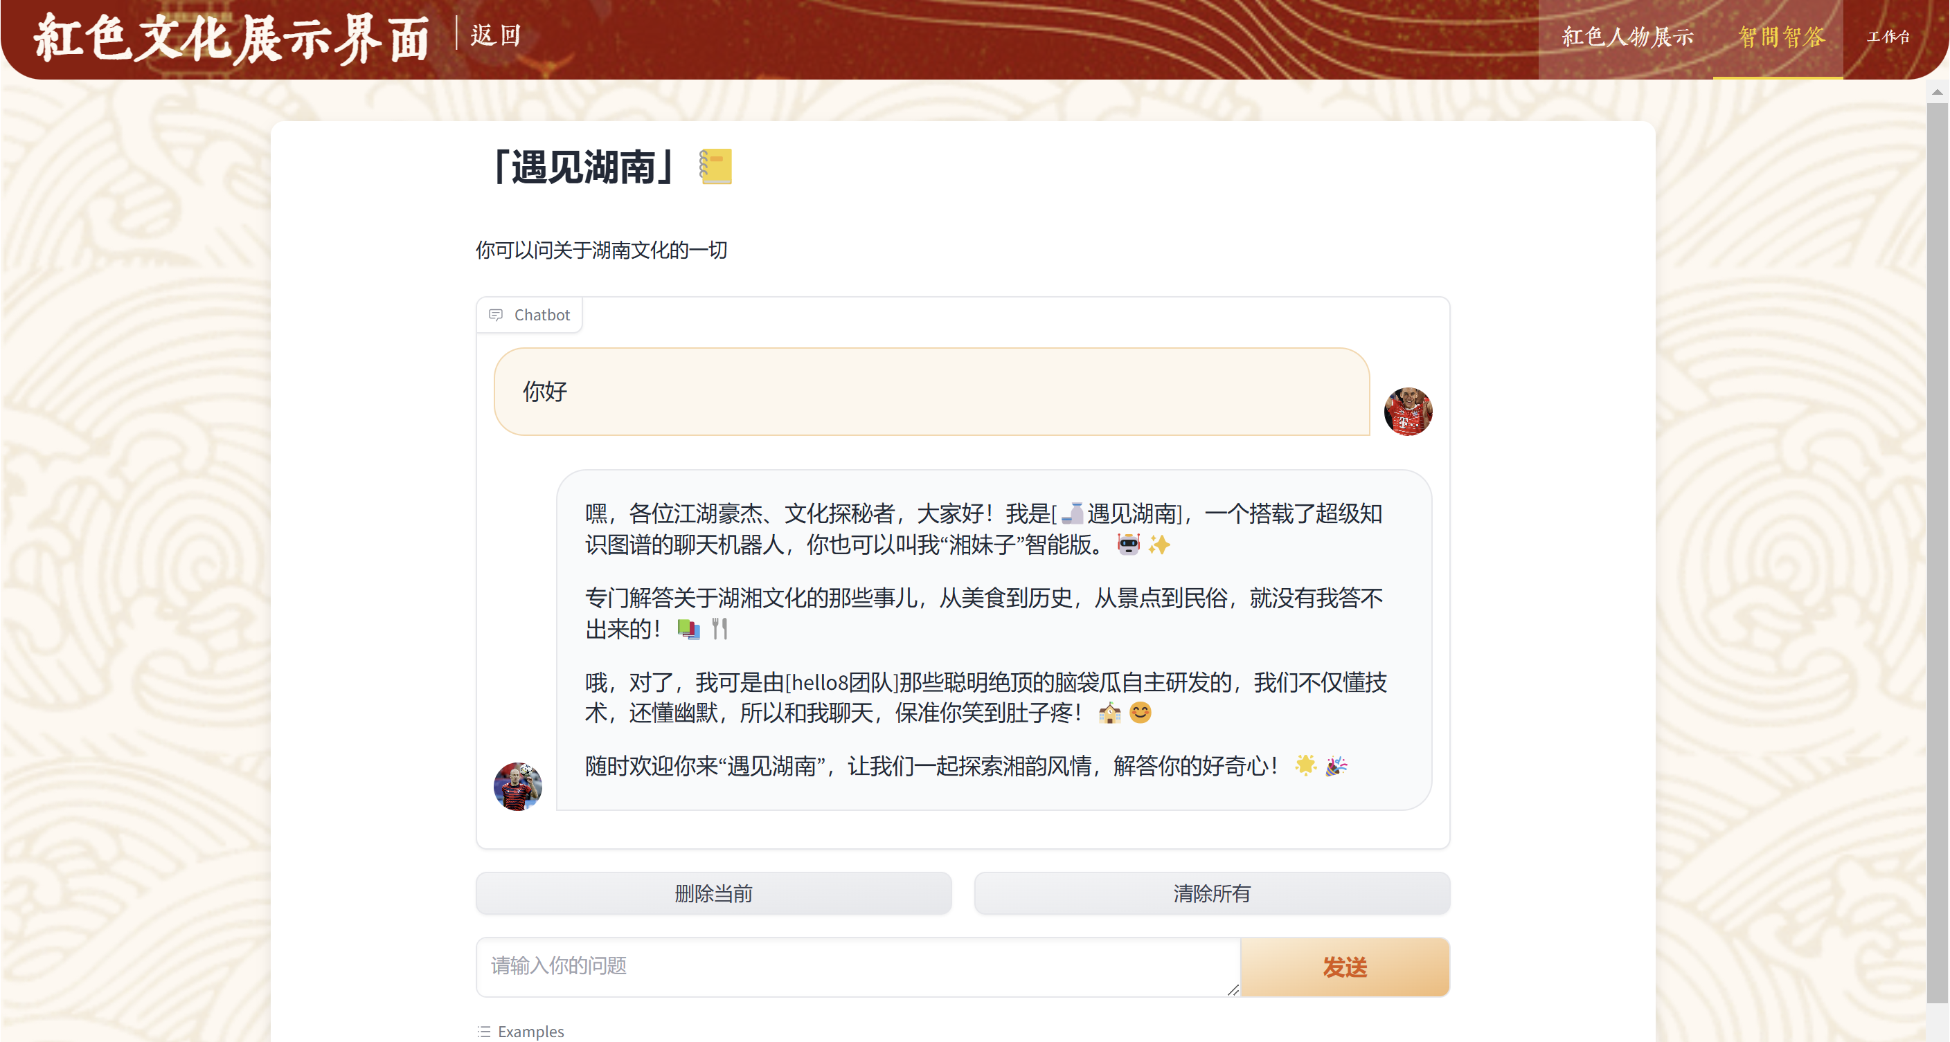
产品实现
用户界面设计
Product Implementation

Slide 46
代码量统计

Slide 47
感谢您的耐心观看
Thank for your watching
陆雨昕 刘孟煊 郑佳 蒋宇晨 刁磊

